Slide 1


CHÀO MỪNG TẤT CẢ CÁC EM
ĐẾN VỚI BÀI HỌC HÔM NAY
Gv thực hiện:
Vương Quỳnh Hương

Slide 2



MỤC TIÊU
Nhận biết được các khái niệm: đồng nhất thức, hằng đẳng thức.
Mô tả được các hằng đẳng thức: bình phương của tổng và hiệu
Vận dụng được các hằng đẳng thức để:
Khai triển biểu thức dưới dạng bình phương của một tổng và hiệu
Viết biểu thức dưới dạng bình phương của một tổng và hiệu
Tính nhanh giá trị biểu thức

Slide 3
CẤU TRÚC BÀI HỌC
1
HẰNG ĐẲNG THỨC
2
NHỮNG HẰNG ĐẲNG THỨC ĐÁNG NHỚ
Bình phương của một tổng, một hiệu
Hiệu hai bình phương
Lập phương của một tổng, một hiệu
Tổng, hiệu hai lập phương

Slide 4


TRÒ CHƠI KHỞI ĐỘNG

Slide 5

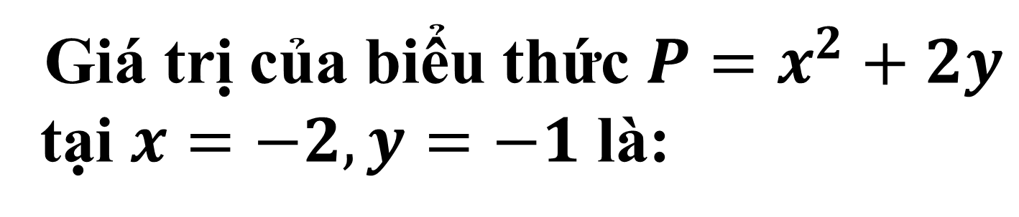
Giá trị của biểu thức $P=x^{2}+2y$
tại $x=−2, y=−1$ là:
A. 2
B. -2
C. -6
D. 6

Slide 6
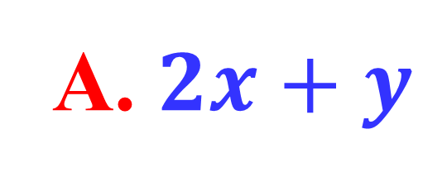
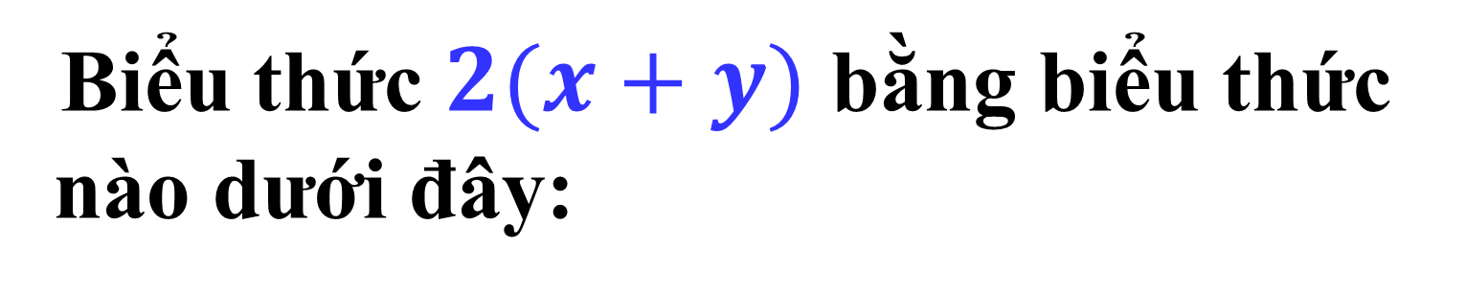
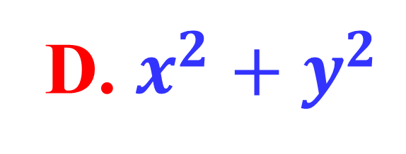
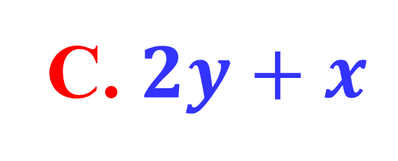
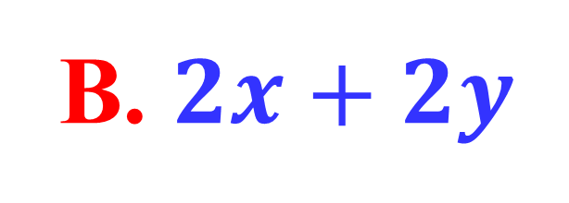
Biểu thức $2(x+y)$ bằng biểu thức
nào dưới đây:
A. $2x+y$
B. $2x+2y$
C. $2y+x$
D. $x^{2}+y^{2}$

Slide 7
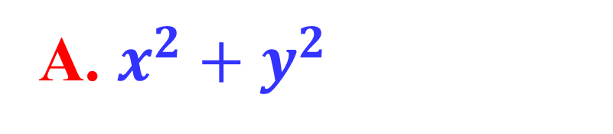
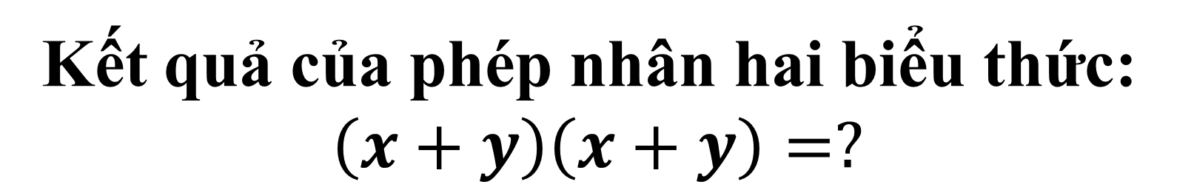
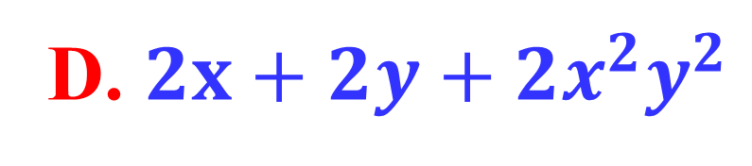
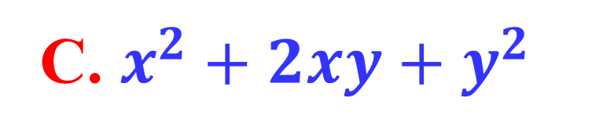
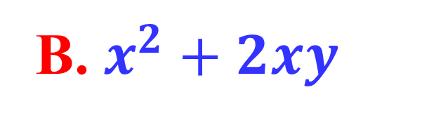
Kết quả của phép nhân hai biểu thức:
$$\left(x+y\right)\left(x+y\right)=?$$
A. $x^{2}+y^{2}$
B. $x^{2}+2xy$
C. $x^{2}+2xy+y^{2}$
D. $2x+2y+{2x}^{2}y^{2}$

Slide 8
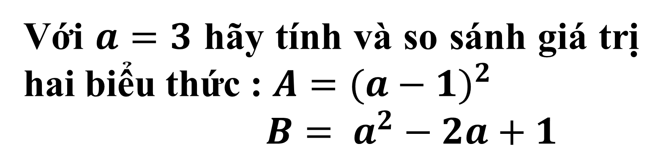

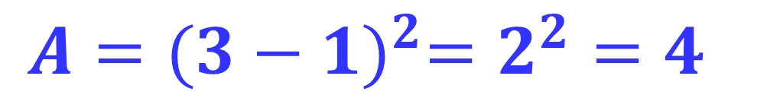
Với $a=3$ hãy tính và so sánh giá trị hai biểu thức : $A={(a−1)}^{2}$
$B= a^{2}−2a+1$
Đáp án:
$A={(3−1)}^{2}=2^{2}=4$
$B= 3^{2}−2.3+1=4$
Vậy A = B

Slide 9
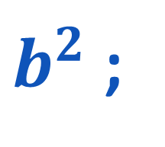
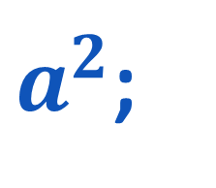
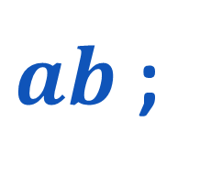

Cho hình vẽ sau: Diện tích các hình
I, II, III, IV lần lượt là bao nhiêu?
$a^{2}$;
$ab$ ;
$b^{2}$ ;
$$ab$$

Slide 10

TIẾT 9 §3. HẰNG ĐẲNG THỨC
ĐÁNG NHỚ
(TIẾT 1)

Slide 11

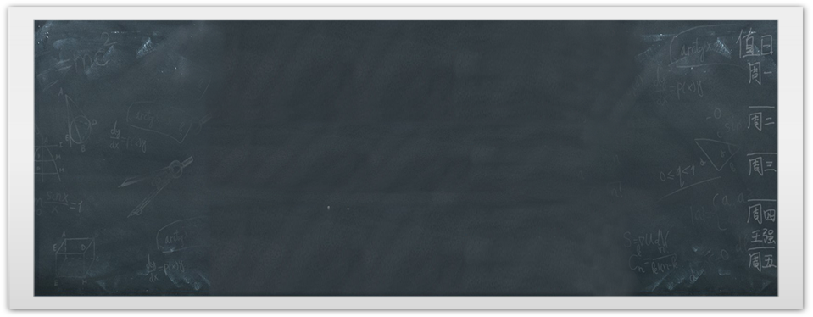

01
MỞ ĐẦU

Slide 12


Cho hình vuông MNPQ như hình vẽ bên dưới
Diện tích hình vuông MNPQ có thể tính được theo những cách nào

Slide 13
02
HÌNH THÀNH KIẾN THỨC
MỞ ĐẦU

Slide 14


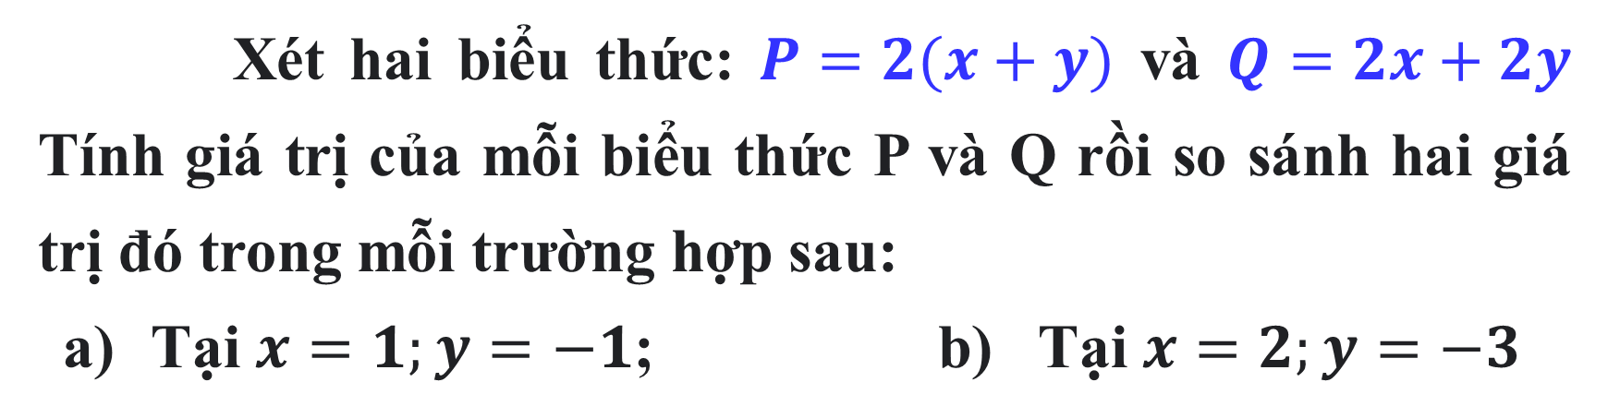
1
Hằng đẳng thức
Xét hai biểu thức: $P=2(x+y)$ và $Q=2x+2y$
Tính giá trị của mỗi biểu thức P và Q rồi so sánh hai giá trị đó trong mỗi trường hợp sau:
Tại $x=1;y=−1$; b) Tại $x=2;y=−3$
Trả lời
a) Thay $x=1;y=−1$ vào P và Q ta được:
$$P=2\left(1−1\right)=0$$
$$P=2.1+2.\left(−1\right)=2−2=0$$

Slide 15



b) Thay $x=2;y=−3$ vào P và Q ta được:
$$P=2\left(2−3\right)=2.\left(−1\right)=−2$$
$$P=2.2+2.\left(−3\right)=4−6=−2$$
Nhận xét: Trong mỗi trường hợp trên giá trị của biểu thức P luôn bằng giá trị biểu thức Q
Nếu hai biểu thức P và Q nhận giá trị như nhau với mọi giá trị của biến thì ta nói P = Q là một đồng nhất thức hay là một hằng đẳng thức.

Slide 16


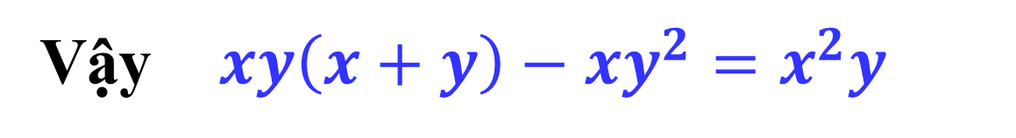
Chẳng hạn: $2\left(x+y\right)=2x+2y$ là một hằng đẳng thức
Hãy lấy thêm một vài ví dụ khác về hằng đẳng thức ?
Ví dụ 1. Chứng minh rằng: $xy\left(x+y\right)−xy^{2}=x^{2}y$
Giải
Ta có: $xy\left(x+y\right)−xy^{2}=x^{2}y+{xy}^{2}−xy^{2}=x^{2}y$
Vậy $xy\left(x+y\right)−xy^{2}=x^{2}y$

Slide 17

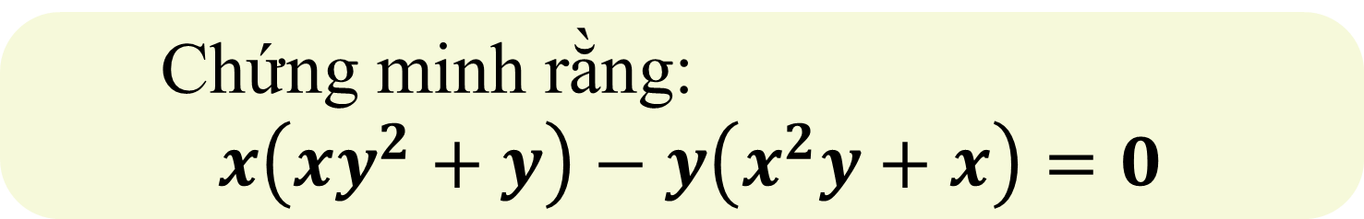
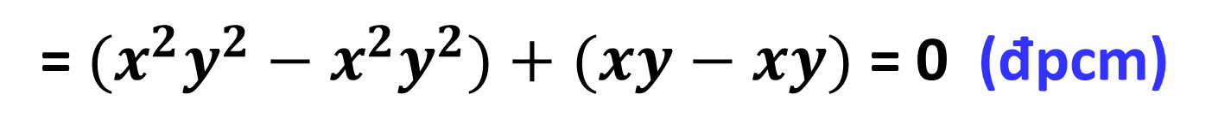
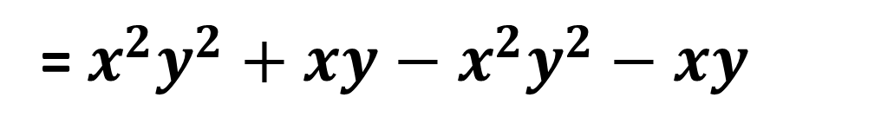
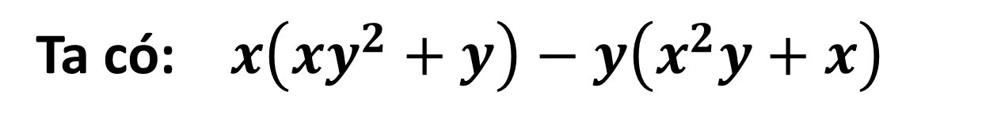
HOẠT ĐỘNG NHÓM
Chứng minh rằng:
$x\left(xy^{2}+y\right)−y\left(x^{2}y+x\right)=0$
1
Giải
Ta có: $x\left(xy^{2}+y\right)−y\left(x^{2}y+x\right)$
= $x^{2}y^{2}+xy−x^{2}y^{2}−xy$
= ${(x}^{2}y^{2}−x^{2}y^{2})+(xy−xy)$ = 0 (đpcm)

Slide 18

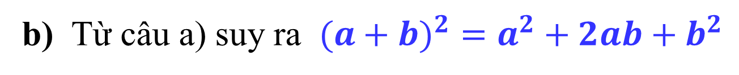
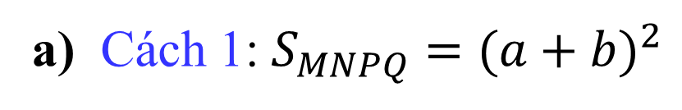
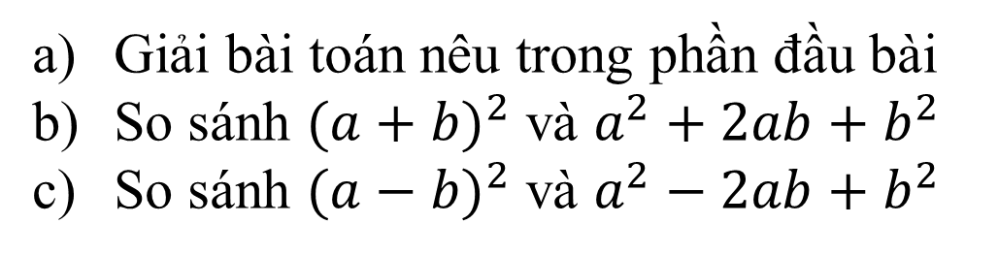
2
Hằng đẳng thức đáng nhớ
1. Bình phương của một tổng, một hiệu
Giải bài toán nêu trong phần đầu bài
So sánh ${(a+b)}^{2}$ và $a^{2}+2ab+b^{2}$
So sánh ${(a−b)}^{2}$ và $a^{2}−2ab+b^{2}$
Trả lời
a) Cách 1: $S_{MNPQ}=({a+b)}^{2}$
Cách 2: $S_{MNPQ}=a^{2}+ab+ab+b^{2}=a^{2}+2ab+b^{2}$
b) Từ câu a) suy ra $({a+b)}^{2}=a^{2}+2ab+b^{2}$

Slide 19

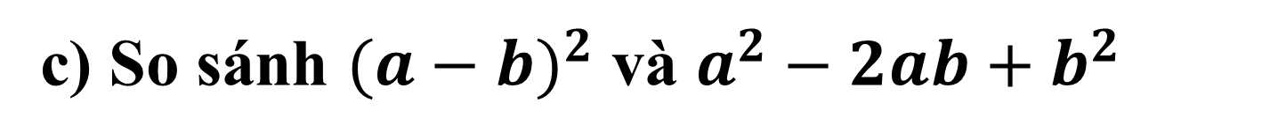
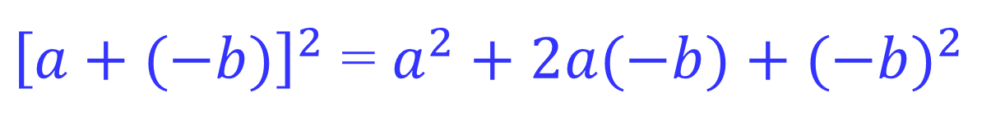
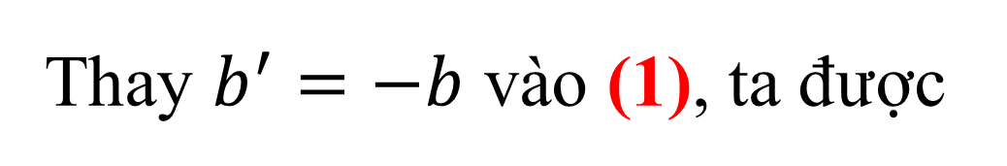
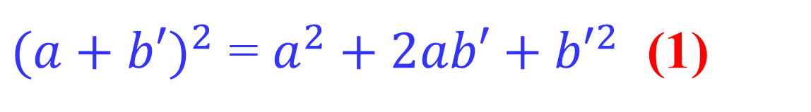
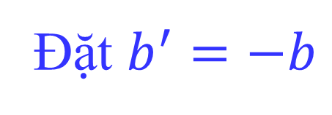
1. Bình phương của một tổng, một hiệu
c) So sánh ${(a−b)}^{2}$ và $a^{2}−2ab+b^{2}$
Đặt $b^{′}=−b$
Áp dụng hằng đẳng thức ở câu b) ta được:
${(a+b′)}^{2}$ = $a^{2}+2ab′+{b′}^{2}$ (1)
Thay $b^{′}=−b$ vào (1), ta được
${\left[a+(−b)\right]}^{2}$ = $a^{2}+2a(−b)+{(−b)}^{2}$
Hay ${(a−b)}^{2}$ = $a^{2}−2ab+b^{2}$ (đpcm)
Còn cách nào khác để so sánh ${(a−b)}^{2}$ và $a^{2}−2ab+b^{2}$

Slide 20

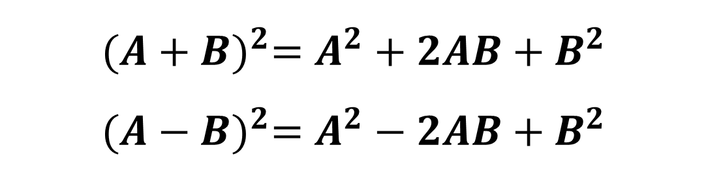
Kết luận
Với hai biểu thức A, B tuỳ ý, ta có:
$${(A+B)}^{2}=A^{2}+2AB+B^{2}$$
$${(A−B)}^{2}=A^{2}−2AB+B^{2}$$
Hãy cho biết ${\left(A−B\right)}^{2}$ và ${\left(B−A\right)}^{2}$ có bằng nhau không? Vì sao?
Chú ý:
$${(A−B)}^{2} ={(B−A)}^{2} =A^{2}−2AB+B^{2}$$

Slide 21
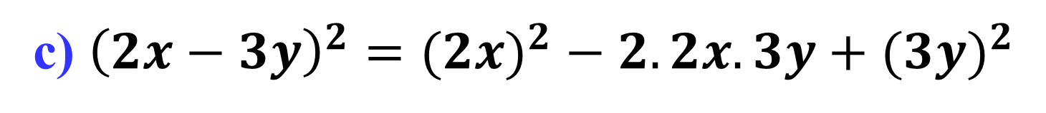
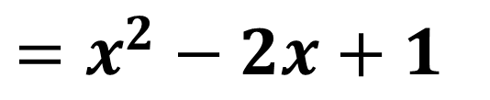
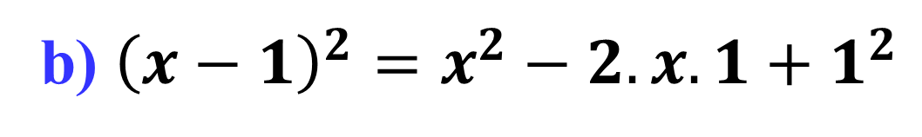
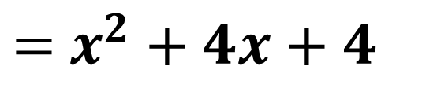
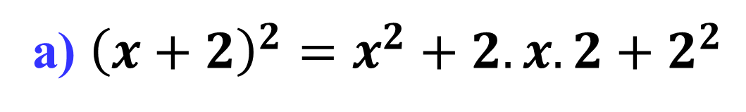
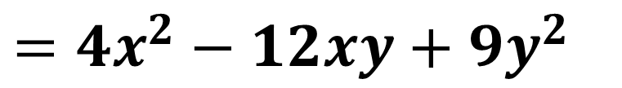
Ví dụ 2. Tính
a) ${\left(x+2\right)}^{2}$ ; b) ${\left(x−1\right)}^{2}$ ; c) ${\left(2x−3y\right)}^{2}$
Giải
a) ${\left(x+2\right)}^{2}=x^{2}+2.x.2+2^{2}$
$=$ $x^{2}+4x+4$
b) ${\left(x−1\right)}^{2}=x^{2}−2.x.1+1^{2}$
$$=x^{2}−2x+1$$
c) ${\left(2x−3y\right)}^{2}=({2x)}^{2}−2.2x.3y+({3y)}^{2}$
$$={4x}^{2}−12xy+{9y}^{2}$$

Slide 22
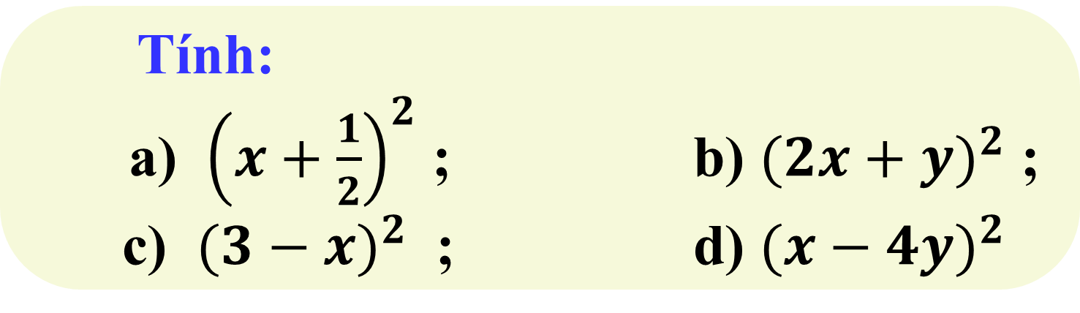
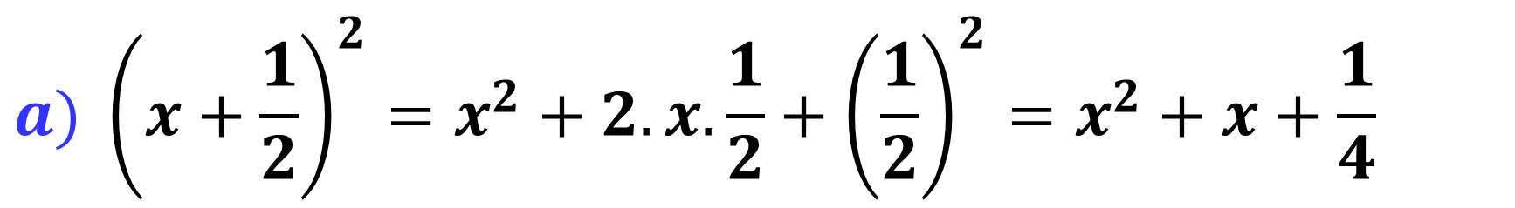
HOẠT ĐỘNG NHÓM
Tính:
a) ${\left(x+\frac{1}{2}\right)}^{2}$ ; b) ${(2x+y)}^{2}$ ;
c) ${(3−x)}^{2}$ ; d) ${(x−4y)}^{2}$
2
Giải
$${a) \left(x+\frac{1}{2}\right)}^{2}=x^{2}+2.x.\frac{1}{2}+{\left(\frac{1}{2}\right)}^{2}=x^{2}+x+\frac{1}{4}$$
${b) (2x+y)}^{2} ={(2x)}^{2}+2.2x.y+y^{2}={4x}^{2}+4xy+y^{2}$

Slide 23

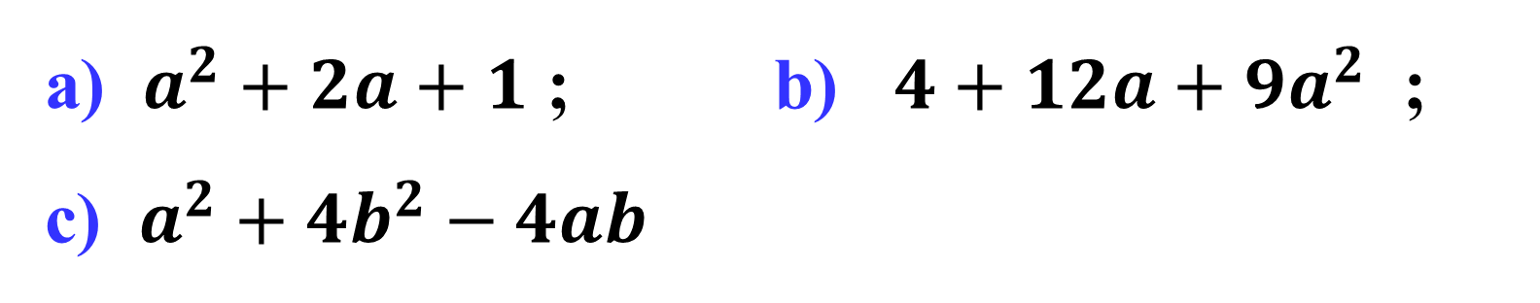
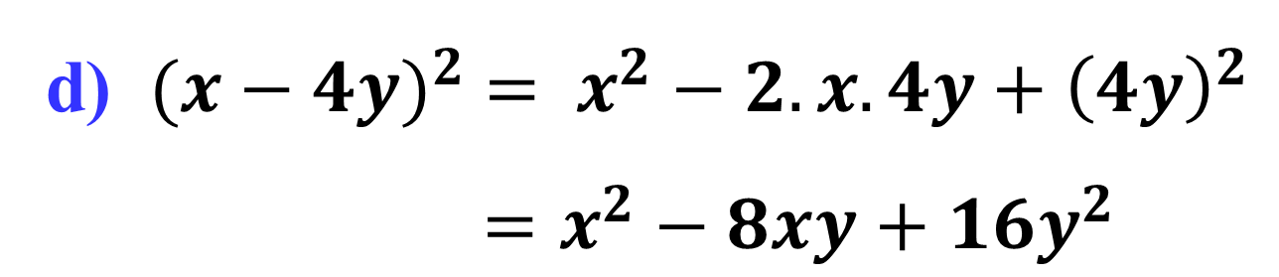
c) ${(3−x)}^{2} =3^{2}−2.3.x+x^{2}=9−6x+x^{2}$
d) ${(x−4y)}^{2} = x^{2}−2.x.4y+{\left(4y\right)}^{2}$
$=x^{2}−8xy+{16y}^{2}$
Ví dụ 3. Viết mỗi biểu thức sau dưới dạng bình phương của một tổng hoặc hiệu
a) $a^{2}+2a+1$ ; b) $4+12a+9a^{2}$ ;
c) $a^{2}+4b^{2}−4ab$

Slide 24
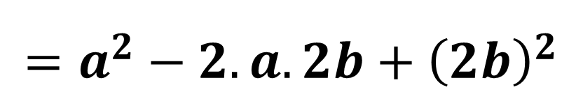
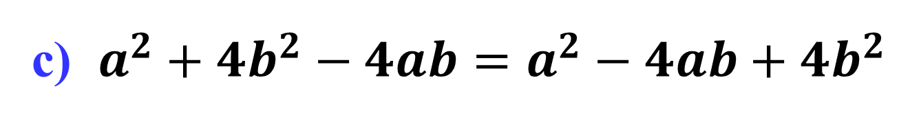
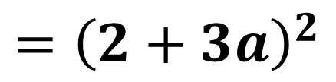
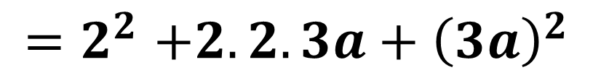
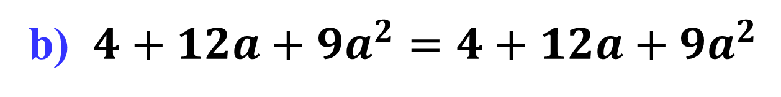
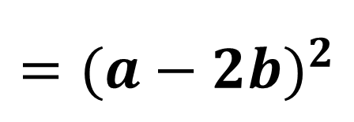
Giải
a) $a^{2}+2a+1=a^{2}+2.a.1+1^{2}={\left(a+1\right)}^{2}$
b) $4+12a+9a^{2}=4+12a+{9a}^{2}$
$${=2}^{2}+2.2.3a+{\left(3a\right)}^{2}$$
$$={\left(2+3a\right)}^{2}$$
c) $a^{2}+4b^{2}−4ab=a^{2}−4ab+{4b}^{2}$
$$=a^{2}−2.a.2b+{\left(2b\right)}^{2}$$
$$={(a−2b)}^{2}$$

Slide 25

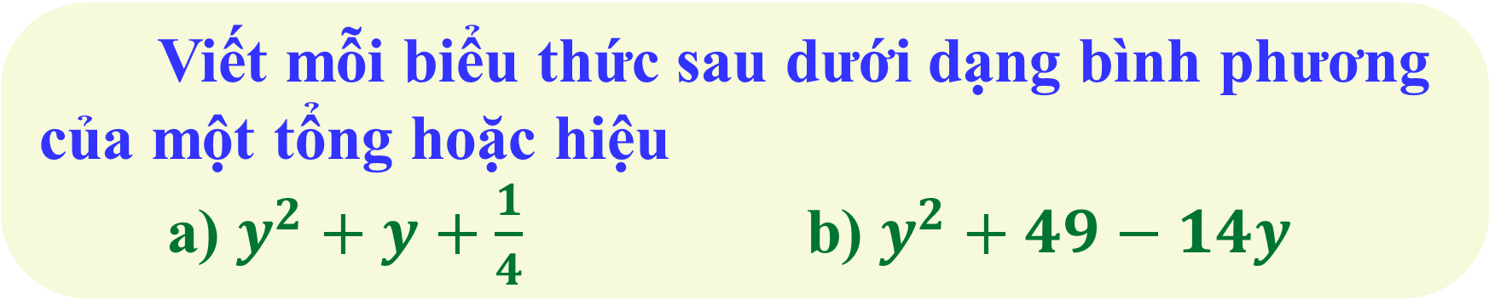
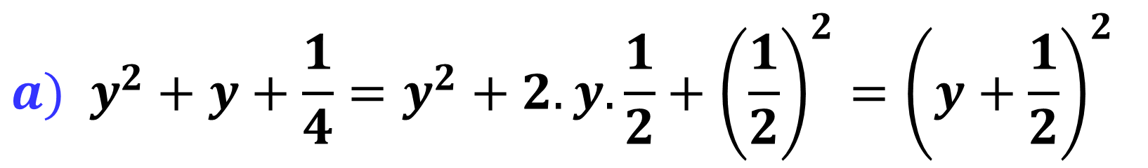
HOẠT ĐỘNG CÁ NHÂN
Viết mỗi biểu thức sau dưới dạng bình phương của một tổng hoặc hiệu
a) $y^{2}+y+\frac{1}{4}$ b) $y^{2}+49−14y$
3
Giải
$${a) y}^{2}+y+\frac{1}{4}=y^{2}+2.y.\frac{1}{2}+{\left(\frac{1}{2}\right)}^{2}={\left(y+\frac{1}{2}\right)}^{2}$$
$$b) y^{2}+49−14y=y^{2}−2.y.7+7^{2}={\left(y−7\right)}^{2}$$

Slide 26




Ví dụ 4. Tính nhanh: ${99}^{2}$
Giải
Ta có: ${99}^{2}={(100−1)}^{2} ={100}^{2}−2.100+1$
$=10000−200+1=9801$
Tính nhanh: ${49}^{2}$
4
Giải
Ta có: ${49}^{2}={(50−1)}^{2}={50}^{2}−2.50+1$
$=2500−100+1=2401$

Slide 27
03
MỞ ĐẦU
LUYỆN TẬP

Slide 28





Bài tập 1. Triển khai các biểu thức sau theo hằng đẳng thức:
a) ${(x^{2}+5)}^{2}$ b) ${\left(2x−\frac{1}{3}\right)}^{2}$
Giải
a) ${(x^{2}+5)}^{2} ={\left(x^{2}\right)}^{2}+2. x^{2}.5+5^{2}$
$$=x^{4}+10x^{2}+25$$
$${b) \left(2x−\frac{1}{3}\right)}^{2}={(2x)}^{2} − 2.2x.\frac{1}{3}+{\left(\frac{1}{3}\right)}^{2}$$
$$={4x}^{2}−\frac{4}{3}x+\frac{1}{9}$$

Slide 29






HOẠT ĐỘNG NHÓM
Bài tập 2. Viết mỗi biểu thức sau dưới dạng bình phương của một tổng hoặc một hiệu.
a) $4x^{2}+28x+49$
b) $16y^{2}−8y+1$
Giải
a) $4x^{2}+28x+49={(2x)}^{2} + 2.\left(2x\right).7 + 7^{2}$
$$={(2x+7)}^{2}$$
b) $16y^{2}−8y+1={\left(4y\right)}^{2} − 2.\left(4y\right).1 + 1^{2}$
$$={(4y−1)}^{2}$$

Slide 30


1
Học thuộc và nắm vững hằng đẳng thức: bình phương của một tổng, một hiệu
HƯỚNG DẪN VỀ NHÀ
2
Làm bài tập 1c,d; bài 4a và bài 5a trang 23 - Sách giáo khoa
3
Chuẩn bị trước các hằng đẳng thức tiếp theo

